Slide 1

Klauzule abuzywne
mgr Barbara Trybulińska

Slide 2
KLAUZULE ABUZYWNE
są to niedozwolone postanowienia umowne, które kształtują prawa i obowiązki konsumenta w sposób sprzeczny z dobrymi obyczajami, rażąco naruszając jego interesy. Dotyczy to tak klauzul spisanych jak i ustnych.
klauzule te możemy najczęściej spotkać w regulaminach sklepów internetowych, umowach pośrednictwa, czy też ogólnych warunkach umowy stosowanych np. przez biura podróży, banki, operatorów telefonicznych, dostawców gazu i energii elektrycznej.

Slide 3
KLAUZULE NIEDOZWOLONE
Art. 385 [1] – 385 [3] KC
Czy wszystkie postanowienia umowne będziemy badać z punktu widzenia klauzul niedozwolonych? → Nie.
Zakres zastosowania przepisów dot. niedozwolonych postanowień umownych:
  Treść – klauzule niedozwolone nie dotyczą głównych świadczeń stron, jeśli zostały sformułowane jednoznacznie, np. cena, wynagrodzenie, przeniesienie własności, wykonanie określonej usługi → regulacja dot. niedozwolonych postanowień umownych obejmuje pozostałe postanowienia umowne, które wyznaczają pozostałe prawa i obowiązki stron.
  Sposób ustanowienia – klauzule niedozwolone nie dotyczą postanowień indywidualnie uzgodnionych:
    Za nieuzgodnione indywidualnie uznaje się te postanowienia, na których treść konsument nie miał rzeczywistego wpływu (w szczególności postanowienia przyjęte ze wzorca umownego).

Slide 4
KIEDY KLAUZULA UMOWNA JEST NIEDOZWOLONA?
Należy zbadać:
czy stronami umowy jest konsument i przedsiębiorca,
czy postanowienie nie dotyczy głównych świadczeń stron,
czy kwestionowane postanowienie nie zostało uzgodnione indywidualnie,
czy postanowienia:
kształtują prawa i obowiązki konsumenta w sposób sprzeczny z dobrymi obyczajami,
rażąco naruszając interesy konsumenta.

Slide 5

KIEDY KLAUZULA UMOWNA JEST NIEDOZWOLONA?
Klauzule uznane za niedozwolone dawniej wpisywano do rejestru klauzul niedozwolonych, obecnie zawierają się w publikowanych decyzjach Prezesa UOKiK i od tego momentu ich stosowanie w obrocie konsumenckim jest zabronione.

Slide 6
KATALOG KLAUZUL
Niedozwolonymi postanowieniami umownymi są te, które w szczególności:
wyłączają lub ograniczają odpowiedzialność względem konsumenta za szkody na osobie;
wyłączają lub istotnie ograniczają odpowiedzialność względem konsumenta za niewykonanie lub nienależyte wykonanie zobowiązania (np. „organizator nie ponosi żadnej odpowiedzialności za bagaż klientów w przypadku jego zamiany, zapomnienia lub kradzieży” );
wyłączają lub istotnie ograniczają potrącenie wierzytelności konsumenta z wierzytelnością drugiej strony;
przewidują postanowienia, z którymi konsument nie miał możliwości zapoznać się przed zawarciem umowy;

Slide 7
KATALOG KLAUZUL
zezwalają kontrahentowi konsumenta na przeniesienie praw i przekazanie obowiązków wynikających z umowy bez zgody konsumenta;
uzależniają zawarcie umowy od przyrzeczenia przez konsumenta zawierania w przyszłości dalszych umów podobnego rodzaju;
uzależniają zawarcie, treść lub wykonanie umowy od zawarcia innej umowy, niemającej bezpośredniego związku z umową zawierającą oceniane postanowienie;
uzależniają spełnienie świadczenia od okoliczności zależnych tylko od woli kontrahenta konsumenta;
przyznają kontrahentowi konsumenta uprawnienia do dokonywania wiążącej interpretacji umowy;
uprawniają kontrahenta konsumenta do jednostronnej zmiany umowy bez ważnej przyczyny wskazanej w tej umowie;

Slide 8
KATALOG KLAUZUL
przyznają tylko kontrahentowi konsumenta uprawnienie do stwierdzania zgodności świadczenia z umową;
wyłączają obowiązek zwrotu konsumentowi uiszczonej zapłaty za świadczenie niespełnione w całości lub części, jeżeli konsument zrezygnuje z zawarcia umowy lub jej wykonania;
przewidują utratę prawa żądania zwrotu świadczenia konsumenta spełnionego wcześniej niż świadczenie kontrahenta, gdy strony wypowiadają, rozwiązują lub odstępują od umowy (np. „płatność za kurs językowy: po dokonaniu wpłaty pieniądze nie ulegają zwrotowi”);
pozbawiają wyłącznie konsumenta uprawnienia do rozwiązania umowy, odstąpienia od niej lub jej wypowiedzenia;
zastrzegają dla kontrahenta konsumenta uprawnienie wypowiedzenia umowy zawartej na czas nieoznaczony, bez wskazania ważnych przyczyn i stosownego terminu wypowiedzenia;

Slide 9
KATALOG KLAUZUL
nakładają wyłącznie na konsumenta obowiązek zapłaty ustalonej sumy na wypadek rezygnacji z zawarcia lub wykonania umowy;
stanowią, że umowa zawarta na czas oznaczony ulega przedłużeniu, o ile konsument, dla którego zastrzeżono rażąco krótki termin, nie złoży przeciwnego oświadczenia;
przewidują wyłącznie dla kontrahenta konsumenta jednostronne uprawnienie do zmiany, bez ważnych przyczyn, istotnych cech świadczenia;
przewidują uprawnienie kontrahenta konsumenta do określenia lub podwyższenia ceny lub wynagrodzenia po zawarciu umowy bez przyznania konsumentowi prawa odstąpienia od umowy (np. „czesne w następnych latach studiów może ulec zmianie w związku z uzasadnionym wzrostem kosztów ponoszonych przez uczelnię i zostanie ustalone przez rektora zarządzeniem wiążącym strony umowy przed rozpoczęciem nowego roku akademickiego” );

Slide 10
KATALOG KLAUZUL
nakładają na konsumenta, który nie wykonał zobowiązania lub odstąpił od umowy, obowiązek zapłaty rażąco wygórowanej kary umownej lub odstępnego;
uzależniają odpowiedzialność kontrahenta konsumenta od wykonania zobowiązań przez osoby, za pośrednictwem których kontrahent konsumenta zawiera umowę lub przy których pomocy wykonuje swoje zobowiązanie, albo uzależniają tę odpowiedzialność od spełnienia przez konsumenta nadmiernie uciążliwych formalności;
przewidują obowiązek wykonania zobowiązania przez konsumenta mimo niewykonania lub nienależytego wykonania zobowiązania przez jego kontrahenta;
wyłączają jurysdykcję sądów polskich lub poddają sprawę pod rozstrzygnięcie sądu polubownego polskiego lub zagranicznego albo innego organu, a także narzucają rozpoznanie sprawy przez sąd, który wedle ustawy nie jest miejscowo właściwy.

Slide 11

KONTROLA WZORCÓW UMOWNYCH
Incydentalna
  Dokonywana przez sądy powszechne
  Rozstrzygnięcie o zaistnieniu klauzuli niedozwolonej
  nie stanowi meritum postępowania
Abstrakcyjna
  Postępowanie przed UOKiK
  wydanie przez Prezesa UOKiK decyzji uznającej postanowienie umowne za niedozwolone skutkuje
  wpisaniem go do bazy decyzji

Slide 12

KONTROLA INCYDENTALNA
Gdy umowa została już podpisana, ale uważamy, że jej zapisy są abuzywne, to – na mocy kodeksu cywilnego - nie mamy obowiązku się do nich stosować.
→ Możemy spodziewać się wtedy pozwu ze strony przedsiębiorcy (powinniśmy wnioskować o jego oddalenie).
→ Możemy też sami wystąpić z powództwem w trybie art. 189 k.p.c. o ustalenie istnienia lub nieistnienia prawa wynikającego z kwestionowanego postanowienia umownego.

Slide 13
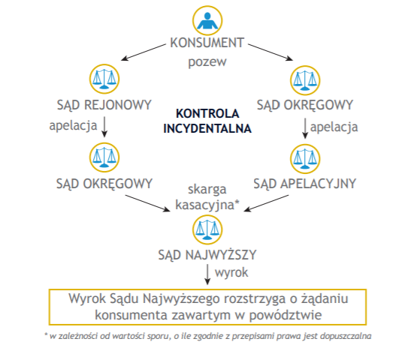
KONTROLA INCYDENTALNA
Żródło: https://www.uokik.gov.pl

Slide 14
KONTROLA ABSTRAKCYJNA
→ Konsument może powiadomić Prezesa UOKiK o podejrzeniu stosowania przez przedsiębiorcę niedozwolonego postanowienia wzorca umowy i zostać dopuszczony w charakterze zainteresowanego do udziału w postępowaniu prowadzonym przez Urząd w sprawie o uznanie postanowień wzorca umowy za niedozwolone.
→ Uprawnia go to do składania dokumentów i wyjaśnień, co do okoliczności sprawy oraz przeglądania akt.

Slide 15
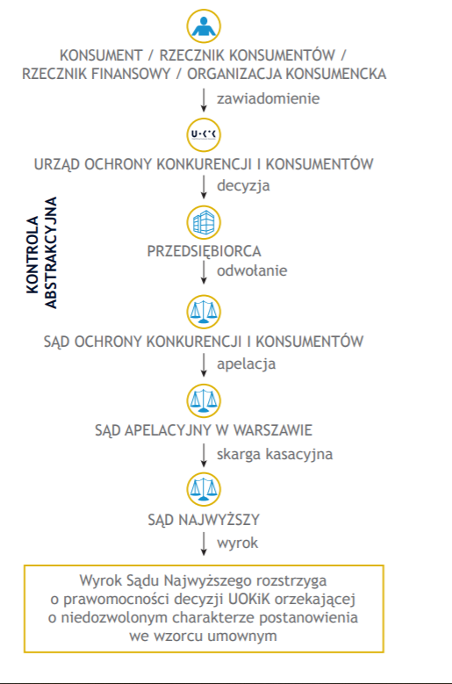
Żródło: https://www.uokik.gov.pl

Slide 16
ZAWIADOMIENIE
wskazanie przedsiębiorcy, któremu zarzucane jest stosowanie niedozwolonych postanowień wzorca umowy;
opis stanu faktycznego będącego podstawą zawiadomienia;
wskazanie postanowienia wzorca umowy naruszającego zakaz, o którym mowa w art. 23a;
uprawdopodobnienie naruszenia zakazu określonego w art. 23a;
dane identyfikujące zgłaszającego zawiadomienie.

Slide 17
DECYZJA PRZESA UOKIK
Efektem postępowania w sprawie o uznanie postanowienia wzorca umowy za niedozwolone jest wydanie przez Prezesa UOKiK decyzji administracyjnej, w której rozstrzyga, czy dana klauzula ma niedozwolony charakter oraz zakazuje jej dalszego wykorzystywania. Może także określić środki usunięcia trwających skutków bezprawnej praktyki przedsiębiorcy.
Decyzja Prezesa UOKiK uznająca postanowienie wzorca umowy za niedozwolone ma skutek tylko w stosunku do przedsiębiorcy, który ją stosował oraz wobec wszystkich konsumentów, którzy zawarli z nim umowę na postawie klauzuli wskazanej w decyzji.

Slide 18

KONSEKWENCJE
Postanowienie uznane za klauzulę niedozwoloną nie wiąże konsumenta.
W pozostałym zakresie umowa wiąże strony.
Wystąpienie w konkretnej umowie klauzuli niedozwolonej nie pozwala na uznanie całej umowy za nieważną!

Slide 19
KARY
Kompetencja Prezesa UOKiK do nakładania kar:
Art. 106 ust. 1 ustawy o ochronie konkurencji i konsumenta
Prezes Urzędu może nałożyć na przedsiębiorcę, w drodze decyzji, karę pieniężną w wysokości nie większej niż 10% obrotu osiągniętego w roku obrotowym poprzedzającym rok nałożenia kary, jeżeli przedsiębiorca ten, choćby nieumyślnie: (…)
Inną kwestią jest obniżenie renomy takiego przedsiębiorcy.

Slide 20
KODEKS WYKROCZEŃ
Art. 138b [Niedozwolone postanowienia umowne]
§ 1. Kto, będąc zobowiązany na mocy orzeczenia sądu do zaniechania wykorzystywania lub do odwołania zalecenia stosowania ogólnych warunków umów albo wzoru umowy, nie stosuje się do tego obowiązku, zawierając w umowie niedozwolone postanowienia umowne, podlega karze grzywny.
§ 2. Jeżeli orzeczenie sądu, o którym mowa w § 1, dotyczy przedsiębiorcy niebędącego osobą fizyczną, odpowiedzialność przewidzianą w § 1 ponosi osoba kierująca przedsiębiorstwem lub osoba upoważniona do zawierania umów z konsumentami.

Slide 21
PRZYKŁADOWE KLAUZULE NIEDOZWOLONE
“Zastrzegamy sobie prawo do zmiany regulaminu”
“Sądem właściwym dla rozpatrywania sporów wynikających z umowy sprzedaży jest sąd właściwy dla siedziby firmy sprzedającej”
“W przypadku rezygnacji z wycieczki Biuro potrąca
z wpłat uczestnika: – 10 % ceny wycieczki, jeżeli rezygnacja nastąpiła do 30 dni przed imprezą […]„
„Warunkiem przyjęcia zwrotu jest poprawne wypełnienie formularza i przesłanie go na wskazany adres e-mail”

Slide 22
STOSOWANIE WYRAZÓW NIEOSTRYCH
„Ubezpieczyciel nie wypłaci świadczenia z tytułu zgonu Ubezpieczonego wskutek nieszczęśliwego wypadku w ruchu lądowym, wodnym lub powietrznym, jeżeli zgon Ubezpieczonego wskutek nieszczęśliwego wypadku w ruchu lądowym, wodnym lub powietrznym zaistniał bezpośrednio lub pośrednio w następstwie: (…) 10) nieuzasadnionego nieskorzystania z porady lekarskiej.”

Slide 23
SPRAWA ZAŁAMKA Q
Postanowienie umowne stosowane przez PZU Życie, zgodnie z którym uznanie jednostki chorobowej za zawał serca uzależnione jest od „Pojawienia się patologicznego załamka Q w EKG (nieobecnego przed zdarzeniem)”
Definicja zawału stosowana przez PZU była niezgodna z obecnym stanem wiedzy medycznej (załamek Q nie jest warunkiem koniecznym stwierdzenia zawału serca).
Stosowanie klauzuli przez ponad 3 lata, skutkowało 2100 odmowom wypłaty odszkodowania z tej przyczyny.
W 2010 r. na PZU Życie nałożono 3,9 mln zł kary.
W czerwcu 2011 r. przeciw PZU wpłynął pozew zbiorowy klientów PZU, którym odmówiono wypłaty odszkodowania (suma roszczeń – 91 406 tys. zł).

Slide 24
REJESTR KALUZUL NIEDOZWOLONYCH
https://www.rejestr.uokik.gov.pl/index.php?view=#advancedResults
https://decyzje.uokik.gov.pl/bp/dec_prez.nsf

Slide 25

DZIĘKUJĘ ZA UWAGĘ!

